Slide 1
PRESENTAZIONE
CLASSE 3El

Slide 2
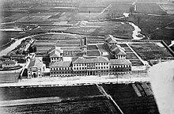
Orfanotrofio dei Martinitt
1532: fondazione dell’orfanotrofio di Gerolamo Emiliani sotto ordine di Francesco II Sforza
1° sede: P.zza S. Sepolcro
2° sede: Via Morone
4° sede: 1772, monastero San Pietro in Gessate
Ultima sede: Via Pitteri 58, campus per studenti fuori sede

Slide 3
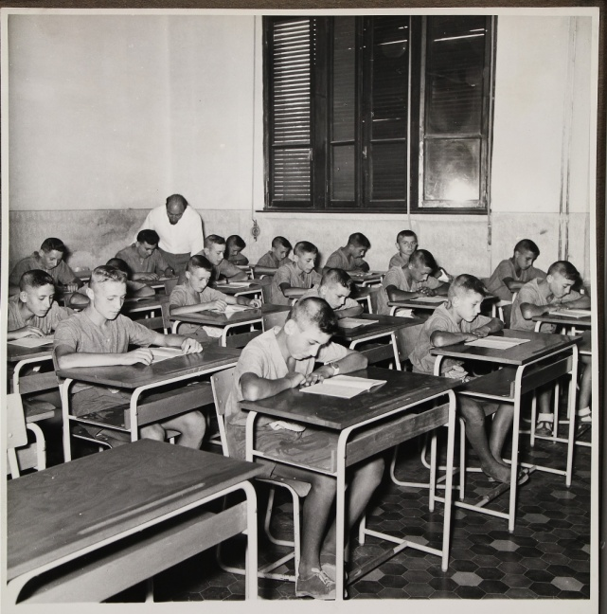
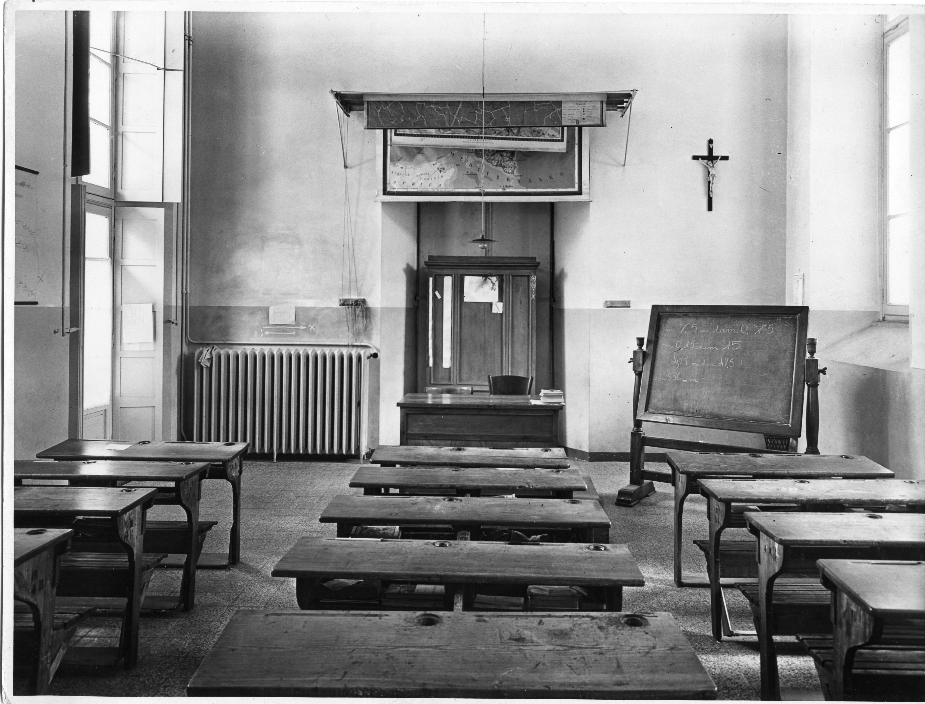
La scuola elementare
Gli orfani una volta entrati nell’istituto cominciano o continuano gli studi alla scuola elementare, che dura 4 anni, dove si insegnano materie come italiano e storia e alcune materie oggi n0n più insegnate, come calligrafia e diritti e doveri.
Fino all’800 l’educazione dei ragazzi è assegnata ai Padri Somaschi.
Tuttavia, con Maria Teresa d’Austria, si ha un processo di laicizzazione nella scuola.

Slide 4
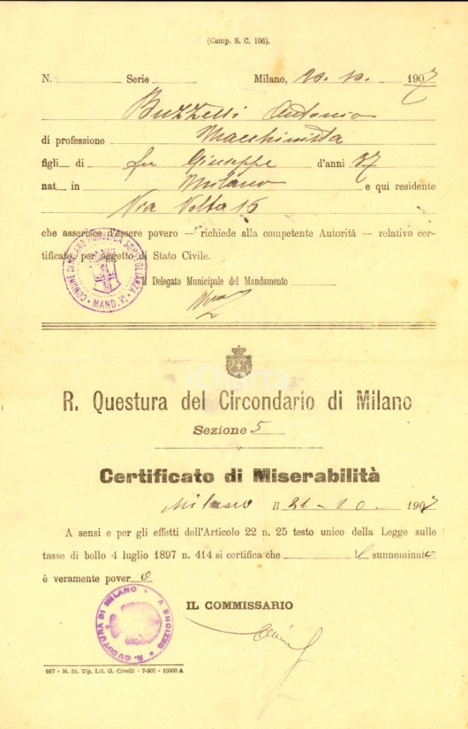
Criteri di ammissione
Per essere ammessi all’istituto devono rispettare determinati requisiti:
Essere orfani di Milano
Essere poveri
Essere sani e vaccinati
Avere un tutore
Certificato battesimo e
matrimonio dei genitori ( fino al ‘800 )
Presentare l’iscrizione alla scuola elementare

Slide 5
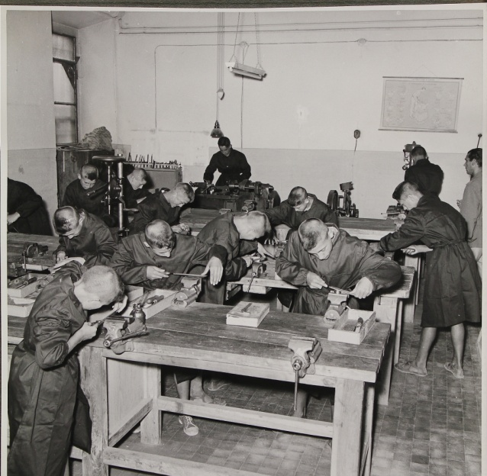
AVVIAMENTO ALLA PROFESSIONE
L’istituto dei Martinitt si deve adeguare alla modernizzazione economica e sociale che richiede agli operai una maggiore conoscenza tecnica.
Vengono quindi decisi 3 elementi basilari per l’istruzione dei ricoverati, ovvero
l’insegnamento del disegno che si sviluppa su 4 corsi, due di disegno ornamentale e due di disegno geometrico-lineare.
L’insegnamento della musica, nel 1861 gli orfani di età compresa tra i 13 e i 17 anni hanno la possibilità di studiare musica e suonare nella banda dell’istituto con musicanti effettivi.
L’insegnamento «complementare», dal 1881 viene incorporata la scuola complementare per dare la possibilità agli orfani di potere proseguire i loro studi.
Infine, possono esercitare la professione studiata con tirocini pratici a Milano.

Slide 6
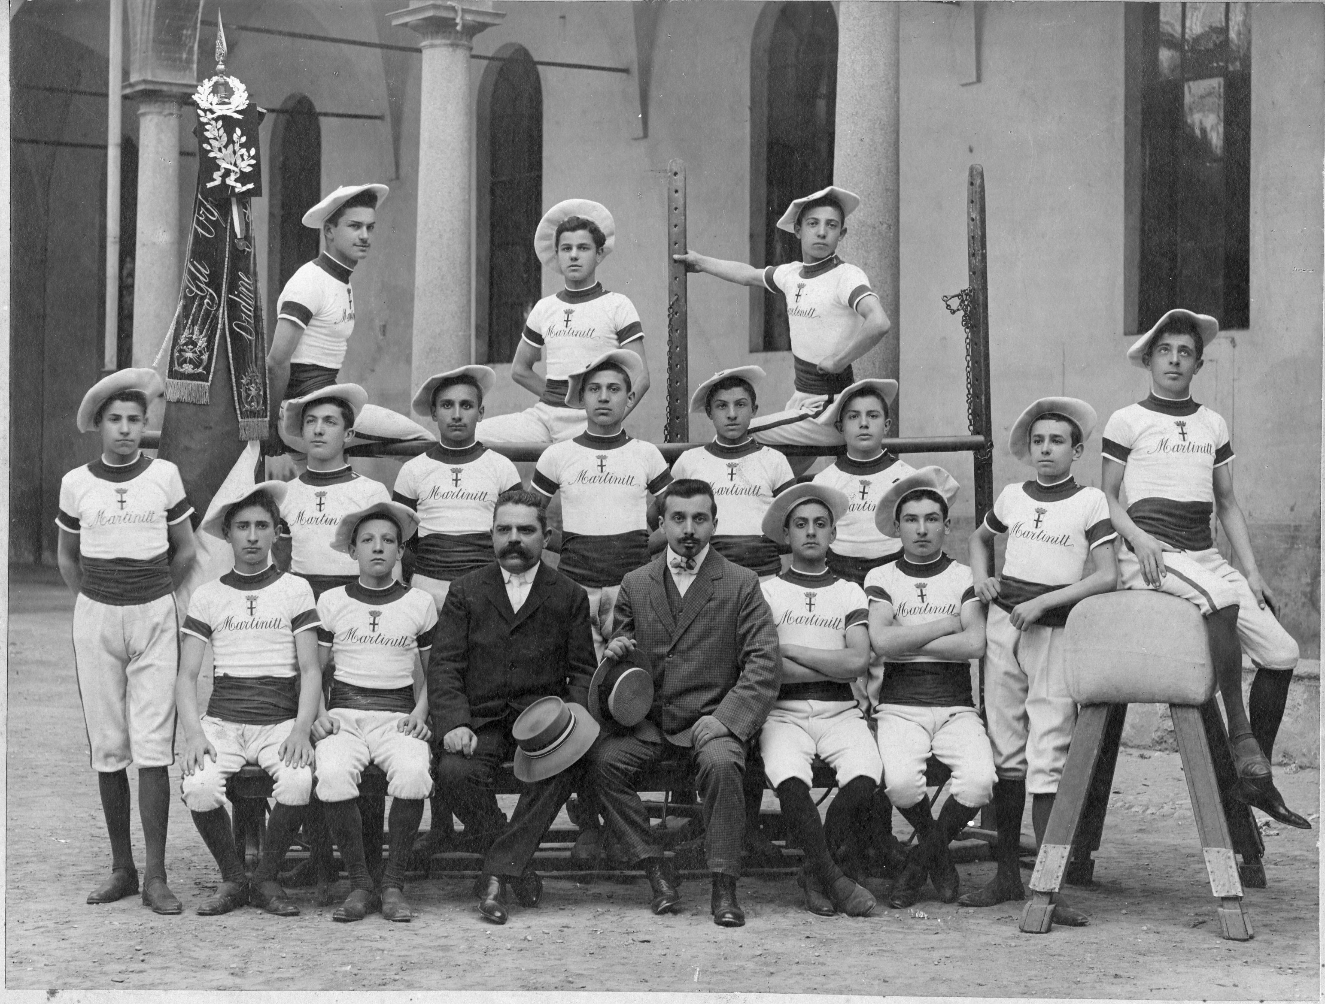
Svago per i Martinitt
Non tutti i giorni gli orfani sono impegnati a studiare o lavorare.
Il sabato mattina è dedicato alle pulizie di fino e alla lettura dell’ordine del giorno in Refettorio. Mentre il pomeriggio, dopo pranzo, i ragazzi possono giocare.
La domenica, invece, inizia con la Messa e prosegue con le visite dei parenti o tutori e poi con il cinema (nel XX secolo).
Nei mesi estivi vanno in colonia al mare, dove si divertono ed entrano in contatto con persone esterne all’orfanotrofio.

Slide 7
Martinitt famosi
L’attenzione particolare data alla formazione professionale ha permesso ad alcuni tra i ricoverati di raggiungere la fama, questi sono:
Angelo Rizzoli → inizia come tipografo, diventa poi imprenditore, editore e fondatore della Rizzoli Editore,
Edoardo Bianchi → studia per diventare meccanico e diventa un riparatore di biciclette e diventa noto dopo averne costruita una per la regina Margherita
Leonardo del Vecchio → Lavora in un’industria di stampi per montature di occhiali, successivamente fonda la Luxottica famosa in tutto il mondo
Marco Dabbene → Fuori dall’orfanotrofio esercita la professione di cesellatore e rileva un’argenteria, che ancora oggi è molto attiva

Slide 8
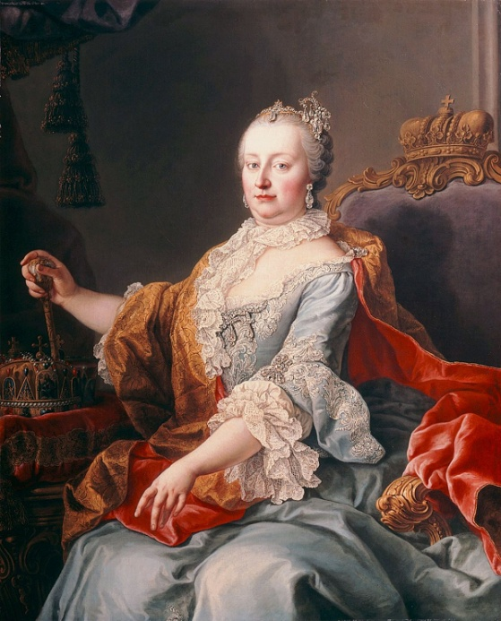
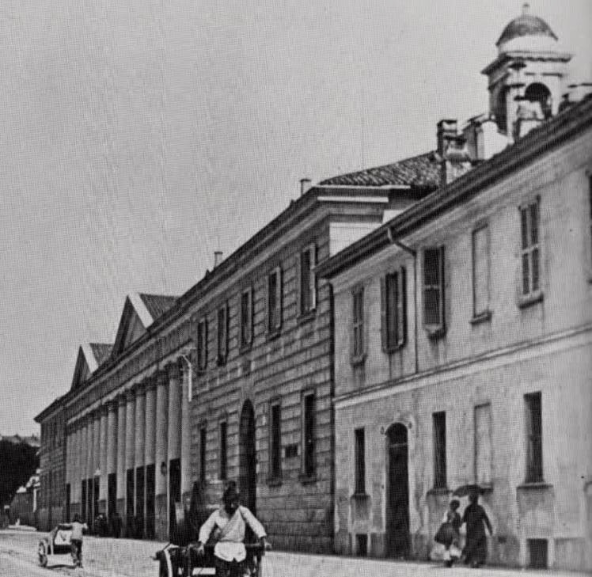
Le Stelline (’500-’700)
1572: abolizione monastero delle benedettine presso la chiesa di Santa Maria della Stella
1578: fondazione dell’ospedale dei poveri mendicanti e vergognosi della Stella
1753: l’ex monastero diventa un orfanotrofio femminile
1784: unione con altri monasteri (Santa Caterina) e istituzione di due sedi: quella storica e Santa Maria di Loreto

Slide 9
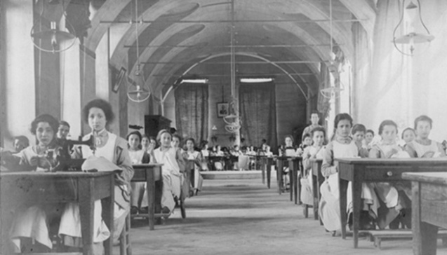
La loro vita nell’orfanotrofio
Per quanto riguarda l’ammissione c’erano dei requisiti da rispettare:
l’età per essere accettate era dai 7 ai 12 anni
e le orfane potevano rimanere nell’orfanotrofio fino ai 18, ad eccezione di chi frequentava i corsi di musica e per maestre, le quali potevano uscire a 21 anni.
Dovevano essere di fede cattolica
Sane
Prive di uno o di entrambi i genitori
Non avere parenti che avrebbero potute accudirle.
All’interno dell’orfanotrofio vigeva un’atmosfera piuttosto rigida, dal momento che la giornata era severamente strutturata. Le pratiche religiose erano parecchie: le orfane dovevano partecipare alla messa quotidiana, alle preghiere mattutine e serali e alle lezioni di catechismo. Gli aspetti più importanti erano,oltre alla religione, lo studio e le incombenze di pulizia e di ordine. Lo studio comprendeva insegnamenti utili a rendere le orfane delle buone madri e mogli, ad esempio vi erano il cucito, il ricamo e le attività domestiche. Per raggiungere risultati migliori, le orfane più dotate nello studio erano separate da quelle dedite al lavoro. Infine, un’altra dura regola da rispettare era non poter uscire dalla struttura, per paura che tale contatto con il mondo esterno potesse disturbare la purezza spirituale delle orfane.

Slide 10
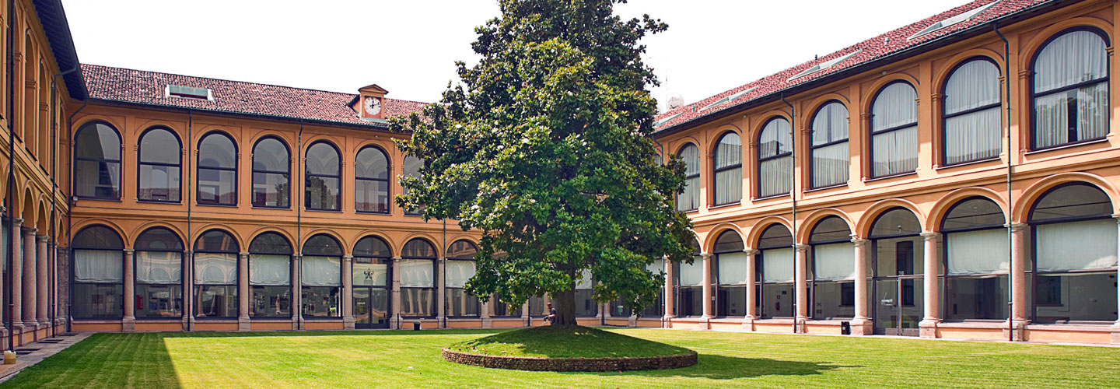
Le Stelline (’800-’900)
1807: nascita della Congregazione della Carità
1843: unione delle Stelline e delle Ochette nella stessa struttura (nell’odierno palazzo delle Stelline)
1863: comune consiglio di amministrazione che vigeva sulle strutture.
Anni ‘70: chiusura dell’orfanotrofio delle Stelline.

Slide 11
Il Pio Albergo Trivulzio
“…ho istituito, ed istituisco mio Erede universale, nominandolo colla mia propria bocca, come l’ho nominato e nomino l’Albergo dei Poveri, che dovrà subito dopo la mia morte erigersi in questa città di Milano nel mio palazzo d’abitazione…”
parole tratte dal testamento dal Principe Antonio Tolomeo Trivulzio, 23 Agosto 1766
Inizia la storia del Pio Albergo Trivulzio

Slide 12
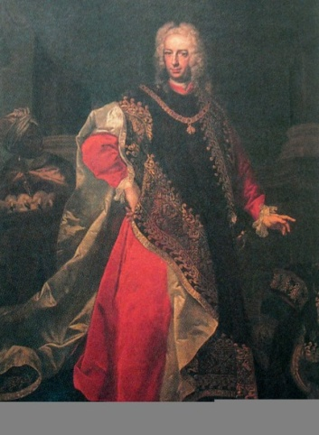
Chi era Antonio Tolomeo Trivulzio?
Nasce a Milano nel 1692 e qui muore 1767. Principe del Sacro Romano Impero, è un uomo colto e appartenente a una delle famiglie più importanti dell’epoca. Non avendo eredi lascia tutti i suoi beni ad un futuro ente che porterà il suo nome: il Pio Albergo Trivulzio.

Slide 13
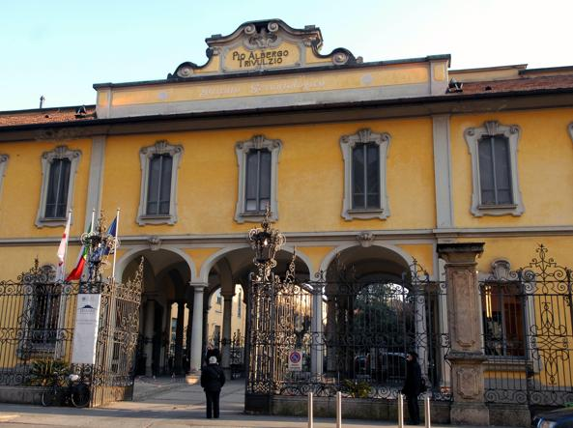
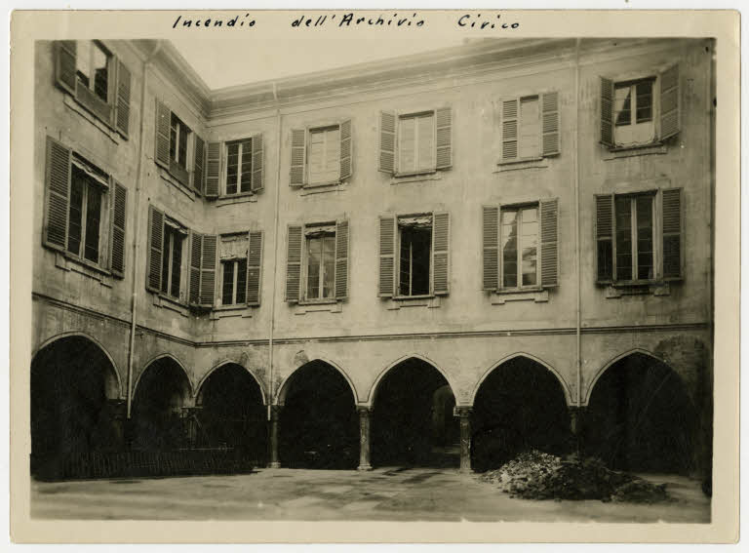
Il Pio Albergo Trivulzio
Dal 1767 al 1771 si svolgono i lavori al Palazzo del Principe in via della Signora. Il Pio Albergo Trivulzio si trova vicino al Duomo, diversamente dagli altri luoghi di ricovero, Martinitt e Stelline. Il primo gennaio 1771 inizia l’attività con 100 persone anziane (uomini e donne). Subito aumenta il numero di ricoverati e nel 1786-1787 si ampliano la struttura e la cappella, grazie anche ai lasciti testamentari dei milanesi. Nel corso dell’Ottocento la necessità di spazio aumenta e viene costruito un secondo piano, mentre nel 1898 vengono installati gli impianti di riscaldamento.
Nel 1910 a causa di nuove esigenze igieniche il Pio Albergo Trivulzio si sposta sulla strada per Baggio, oggi tra la fermata della metro di Gambara e De Angeli. Per questo motivo è spesso ricordato con il nome di “Baggina”.

Slide 14
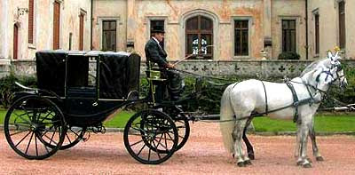
LAVORI CHE OGGI NON ESISTONO PIU’
COCCHIERE: uomo che conduce la carrozza, progettata per il trasporto di passeggeri o di posta. Egli esercita un attività per conto di un datore di lavoro o per proprio conto. Il cocchiere è una figura importante che ha spesso autorità all’ epoca sull’ organizzazione del viaggio, regolando i tempi di marcia e soste

Slide 15
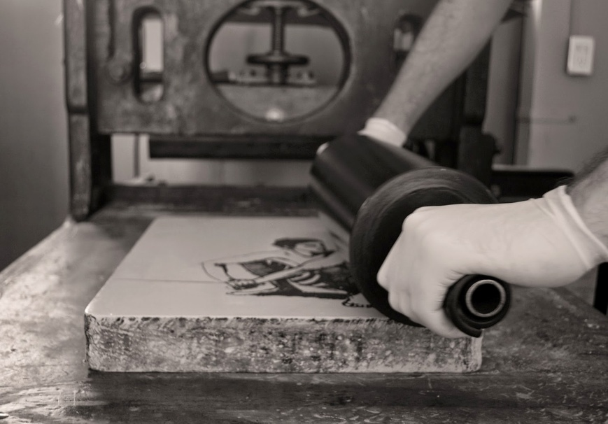
LITOGRAFO
LITOGRAFO: Tecnico specializzato nella stampa in litografia.
La litografia, introdotta da A. Senefelder nel 1796, utilizza la proprietà della pietra litografica di trattenere gli inchiostri grassi, i quali, a loro volta, hanno la caratteristica di respingere l'acqua. Il disegno da riprodurre può essere eseguito direttamente sulla pietra o mediante un'apposita matita grassa (matita litografica), e in questo caso la pietra deve essere perfettamente levigata, asciutta e pulita. Si passa quindi alla preparazione della pietra per la stampa. La stampa si esegue con apposita macchina piana analoga a quella tipografica. Anche durante la stampa la pietra è mantenuta costantemente bagnata da appositi rulli bagnatori in modo che le parti non stampanti risultino sempre libere dall'inchiostro.

Slide 16
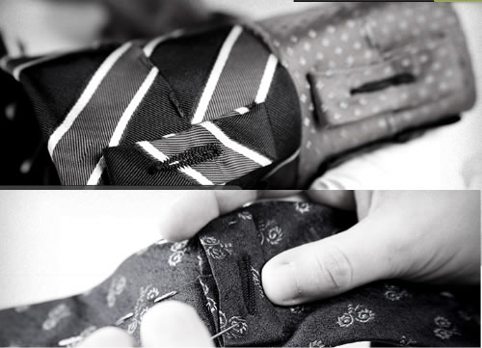
Cravattaia
Colei che fabbrica, confeziona e vende cravatte.
Il metodo usato dalle cravattaie consiste nel tagliare una sagoma,adagiarla sulla stoffa scelta e mediante un gessetto da sarta delinearne i contorni.
Infine, dopo aver tagliato lungo i contorni, averla foderata e stirata si passa alla cucitura finale.

Slide 17
Orfani
1800-1900
Totale: 26

Slide 18
Uomini
1800-1900
Totale: 62

Slide 19
Donne
1800-1900
Totale: 38

Slide 20
Orfani
1901-1939
Totale: 30

Slide 21
Uomini
Totale: 45

Slide 22
Donne
Totale:31

Slide 23
Gerosa Spartaco
Gerosa Spartaco nasce il 2 Marzo 1887 a Milano. Viene ammesso all’orfanotrofio il 6 settembre 1905, perché proviene da una famiglia povera ed è orfano di padre.
Nasce da Biraghi Luigia e da Gerosa Attilio; la madre svolge dei servizi all’interno di una casa dalla mattina fino a mezzogiorno mentre il padre fa il mestiere di calderaio.
Spartaco all’interno dell’orfanotrofio è avviato al mestiere di meccanico che poi svolge nella ditta Cusani dove riceve due lire al mese.
All’interno dell’orfanotrofio è sottoposto a tre vaccini: il primo nel 1904, il secondo nel 1908 e il terzo nel 1911.
Il totale dei soldi guadagnati da Spartaco ammonta a 327 lire comprendendo le lire che gli sono state tolte per i debiti.
L’orfano viene dimesso il giorno 11 aprile 1914.

Slide 24
Dante Pennati
Dante Pennati nasce a Milano il 26 Settembre 1892. E’ ammesso all’ orfanotrofio maschile nel 1900. Proviene da una famiglia povera ed è orfano di entrambi i genitori i quali sono Angela Pelucchi, morta a 32 anni, di professione cucitrice e Giovanni Pennati, morto a 44 anni. Il tutore dell’orfano diventa al momento dell’entrata, lo zio, un meccanico. Dante, durante la sua permanenza nella struttura, viene avviato al mestiere di falegname.
All’interno dell’orfanotrofio viene vaccinato due volte: la prima nel 1892 e la seconda nel 1901.
Le lire da lui guadagnate ammontano a 261 lire però con un debito di 57 lire.
La sua esperienza all’interno dell’orfanotrofio termina il 26 settembre 1908 quando lo zio lo riprende per motivi familiari.

Slide 25
Rossi Giuseppe
Giuseppe Rossi nasce a Milano il 17 Luglio del 1895, orfano di entrambi i genitori viene ricoverato in orfanotrofio il 29 agosto del 1903.
Il padre, Luigi Rossi era un contadino morto a 43 anni, la madre ,Girella Emilia, invece era una casalinga e muore a soli 36 anni. L’orfano non era però figlio unico, aveva due sorelle e due fratelli di cui solo uno lavora come muratore.
Il tutore è inizialmente la zia Luigia Rossi, sorella del padre , che lavora come ricamatrice.
Durante la sua permanenza nell’orfanotrofio, Giuseppe viene avviato alla professione di fabbro.
Le lire da lui guadagnate risultano essere 23,40.
La sua dimissione è richiesta dal nuovo tutore Luigi Ripamonti che richiede che il suo ‘’pupillo’’ possa uscire per potere aiutare economicamente la sua famiglia. La sua dimissione risale quindi al 29 ottobre del 1909.

Slide 26
Perego Giovanni
Giovanni Perego nasce il primo giugno 1892 a Genova.
E’ orfano di padre, morto nel 1901, che svolgeva il lavoro di calzolaio.
E’ ammesso all’ orfanotrofio maschile di Milano il 26 agosto 1902 e il suo tutore legale diventa suo zio Luigi Perego, poiché la madre viene allontanata molti anni prima per aver commesso adulterio.
All’interno della struttura milanese viene avviato al mestiere di meccanico elettrico. Negli anni seguenti svolge il vaccino contro il vaiolo e nel 1905 gli viene asportata la falange del dito medio ma resta comunque idoneo per il lavoro.
Le lire da lui guadagnata risultano essere 583,34 senza contare quelle da sottrarre per i diversi debiti accumulati negli anni passati nell’orfanotrofio milanese.
E’ stato dimesso il 30 aprile 1909.

Slide 27
Arturo Ravizza
Arturo Ravizza nasce a Milano il 9 dicembre del 1897.
Viene ammesso all’orfanotrofio il 10 marzo del 1908, nonostante l’ammissione provvisoria risalga al 4 gennaio dell’anno precedente.
Arturo è orfano solo di padre di nome Giuseppe. La madre, Fornasari Giuseppa è quindi la tutrice, inizialmente lavora come donna di servizio e poi casalinga.
Arturo ha inoltre tre fratelli: Giovanni, che lavora come tipografo e Ludovico che lavora prima come macellaio e poi fotografo, infine la sorella Angelina che è ricoverata presso le Stelline.
Nel corso del suo ricovero studia per un anno disegno ornamentale.
Il suo guadagno ammonta a 7,86 sul legato Banfi, nonostante abbia un debito di 1,15 lire.
L’orfano è stato dimesso per cattiva condotta il 25 giugno 1909.

Slide 28
Negri Gian Battista
Gian Battista Negri nasce a Milano il primo febbraio 1886.
Gian Battista Negri viene quindi ammesso nella struttura il 28 novembre 1893 perché rimane orfano di padre, oste, che muore a soli 44 anni, quindi la madre Isabella Vietti, cameriera, deve occuparsi di Gian Battista e del fratello minore Alessandro fino a quando non si ammala di broncopolmonite e non è più in grado di badare ai figli.
La tutela dei bambini viene perciò affidata a Rettaggi Angelo che decide per il loro bene di fare domanda di ammissione all’Orfanotrofio dei Martinitt.
Presenta tutti i requisiti per entrare nell’istituto tra cui il certificato di vaccinazione risalente al 1886.
Il guadagno dell’orfano ammonta a 470,74 lire, in aggiunta al premio Colombo valente 50,00 lire.
La nonna e nuova tutrice Virginia Pernia richiede la dimissione del nipote, avvenuta il 19 dicembre 1903, avendogli trovato un incarico come tipografo impressore.

Slide 29
Schiavi Carlo
L’orfano Schiavi Carlo nacque a Milano il 13 dicembre 1890 presso la Basilica prepositurale di S. Calimero.
Il 10 ottobre 1899 Carlo viene ammesso all’orfanotrofio maschile di Milano poichè è orfano di entrambi genitori.
La madre Angela Borromeo era casalinga mentre il padre Primo era passamanaio.
L’orfano viene avviato alla professione di fabbro ferraio.
Nei documenti non sono presenti informazioni riguardanti vaccini.
Il riassunto del conto compreso tra il 5 ottobre 1899 e il 6 giugno 1908 , data della dimissione ,mostra il credito totale dell’orfano di 299 lire.

Slide 30
Roncoroni Enrico
Roncoroni Enrico nasce il 16 ottobre 1894 a Milano.E’ orfano di padre Carlo che svolgeva il lavoro di cocchiere.
Viene ammesso all’orfanotrofio dei Martinitt il 26 agosto 1902.
Prima di essere ammesso, l’orfano vive con sua madre le sue due sorelle , Maria ed Anita e i suoi due fratelli Vittorio ed Arturo l’unico lavoratore. La madre, Giuseppa Bonini, è la sua tutrice.
L’orfano viene avviato alla professione di meccanico grazie al quale guadagna 2,80 lire al giorno.
Viene sottoposto a due visite mediche e a diverse vaccinazioni.
Durante la sua permanenza guadagna 896 lire comprendendo i debiti.
L’orfano viene dimesso il giorno 6 aprile 1912.

Slide 31
Turconi Italo Iginio
Turconi Italo Iginio nasce a Milano il 16 novembre 1898 e viene ammesso all’orfanotrofio il 4 settembre 1906.
E’ orfano del padre Edoardo,lattoniere ucciso dal figlio nato dal primo matrimonio di Giacomina Pastori,seconda moglie e madre di Italo .Giacomina è un’operaia che guadagna soltanto 80 lire all’anno. Italo ha tre fratellastri, una sorellastra nata prima del secondo matrimonio di Giacomina con Edoardo,di cui non si hanno notizie;e una sorellina, stellina presso l’orfanotrofio femminile. Quando è nell’orfanotrofio muore anche la madre lasciando come tutore del figlio Giuseppe Tracanella.
Italo lavora come fabbro, guadagnando 1,75 lire al giorno.
Il ragazzo viene dimesso il 16 novembre 1915.
.

Slide 32
Sali Emanuele
Sali Emanuele nasce l’8 novembre 1890 a Milano. Entra nell’orfanotrofio il 10 febbraio 1899 perché orfano del padre Edoardo, sarto. La madre invece si chiama Carlotta Beretta ed è una casalinga.
All’interno dell’istituto viene avviato al mestiere di meccanico.
Viene vaccinato il 2 febbraio 1898.
Durante il ricovero nel luogo Pio Emanuele ha avuto diversi crediti che ammontano a 420,03 lire da aggiungere a una quota annuale sul legato Banfi di 35,04 lire per un totale di 455,07 lire. Ma egli ebbe anche dei debiti pari a 94,75 lire.
La liquidazione finale dell’orfano è quindi di 365,32 lire. L’orfano è dimesso il 7 settembre 1908 in quanto egli ha compiuto il diciottesimo anno di età.

Slide 33
Rossi Ercole
Rossi Ercole nasce il 23 ottobre del 1893 a Milano.
Viene ammesso all’orfanotrofio il 3 aprile 1903 perchè orfano di padre che morì all’età di 46 anni,il quale era un legatore di libri.
La madre e tutrice Brovelli Assunta svolge il lavoro di operaia in una ditta guadagnando una sola lira al giorno con la quale deve mantenere i 4 fratelli restanti:Emilia,Angela ,Carolina e Giuseppe dei quali però nessuno lavora.
Durante il ricovero in orfanotrofio si interessa al mestiere di cesellatore e prende parte del corpo di musica.
Ottiene due premi, con il quale guadagna 100 lire.
Grazie ai crediti ne riceve altre 470 sebbene debba restituire un debito di 91 lire.
Il ragazzo viene dimesso il 21 marzo 1911 e muore in seguito il 10 agosto 1916.

Slide 34
ALTRE STATISTICHE
Età media degli orfani (ammissione)
Numero dei figli nelle famiglie
Cause di morte (malattie) dei genitori
Guadagni (degli orfani e dei genitori)
Motivi della dimissione
Durata della permanenza in orfanotrofio

Slide 35
Alternanza Scuola Lavoro
La nostra esperienza di alternanza scuola lavoro è iniziata il 19 marzo al Museo Martinitt e Stelline di Milano ,un edificio che contiene il sapere storico e biografico degli orfani e delle orfane dal XVIII all’ inizio XX secolo; e si è conclusa il 23 marzo.
Il primo giorno abbiamo assistito alla visita del museo interattivo e multimediale dove abbiamo visto la struttura in cui vivevano gli orfani e le orfane, la riproduzione di un aula dove si svolgevano le lezioni e le materie insegnate.
In seguito alla visita abbiamo eseguito un lavoro di consultazione di fascicoli contenenti i documenti degli orfani morti nella prima guerra mondiale e ciascuno di noi ha elaborato una biografia.
Il giorno seguente abbiamo consultato dei faldoni di fascicoli raccogliendo dei dati riguardanti il lavoro dei membri famigliari ,del tutore ,dell’orfano e le date principali.
Il terzo giorno ci siamo divisi in due gruppi e abbiamo iniziato a lavorare sul Power Point finale inserendo:
-Un’introduzione storica sui tre istituti milanesi .Martinitt,Stelline e Pio Albergo Trivulzio.
-L’introduzione storica alla prima Guerra Mondiale
-Una statistica sui lavori dell’epoca
-Le biografie
-Una ricerca approfondita sui lavori ormai in disuso
-Informazioni supplementari sui fascicoli
-La nostra settimana di esperienza
Il quarto giorno abbiamo continuato il lavoro sulla nostra presentazione e infine l’ ultimo giorno abbiamo presentato il nostro elaborato.

Slide 36
Eleonora Vullo
Luca Sfolciaghi
Alessia Del Pietro
Marta De Vecchi
Luca Chierichetti
Aurora Andrea Ferrario
Susanna Maderna
Chiara Sala
Riccardo Buscicchio
Giulia Velli
Claudia Rondena

